Slide 1
Starta en leoklubb
1

Slide 2
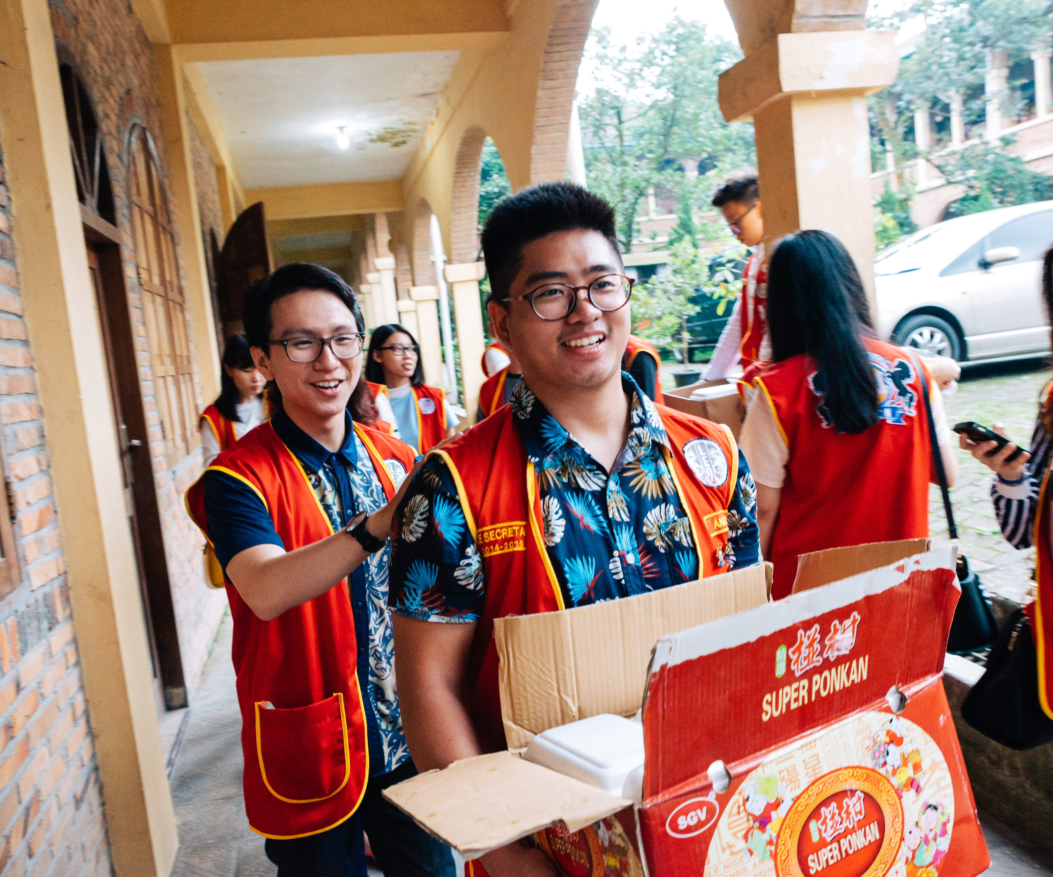
Leoklubbprogrammets mål
Att ge världens ungdomar en möjlighet att utvecklas och bidra, individuellt och kollektivt, som ansvarsfulla medlemmar i det lokala, nationella och internationella samhället.
Notes:
Leoklubbprogrammet grundades 1957 och ger unga människor möjligheter till personlig utveckling, ledarskapsträning och samhällsservice. Programmet syftar till att uppmuntra unga individer mellan 12 och 30 år att bli aktivt involverade i hjälpinsatsprojekt och göra en positiv inverkan i sina lokala samhällen.

Slide 3
Vilka är leomedlemmar?
3
Notes:
Leoklubbar består av Lions Clubs Internationals yngsta medlemmar, vars insikter och insatser är ovärderliga för att främja Lions Internationals syfte.

Slide 4
Vilka är leomedlemmar?
LEO står för:
Ledarskap
Erfarenhet
Omtanke
Lion- och leomedlemmar
Leoklubbar sponsras av lokala lionklubbar genom Lions International. Den sponsrande lionklubben kan hjälpa till med organisation, övervakning och vägledning av leoklubben. Leomedlemmar hjälper lionklubbar med kreativa idéer och fungerar som en partner inom hjälpinsatser.
Notes:
Leos är ungdomar mellan 12 och 30 år. Leoklubbar är sponsrade av lokala lionklubbar genom Lions Clubs International, världens största serviceklubborganisation med 1,4 miljoner medlemmar runtom i världen. Leoklubbprogrammet har varit starkt i över 65 år och det finns nu över 7 800 leoklubbar runtom i världen.

Slide 5
Vilka är leomedlemmar?
Alpha leoklubbar
12-18 år
Fokuserar på individuell och social utveckling bland tonåringar
Omega leoklubbar
18-30 år
Fokuserar på personlig och yrkesmässig utveckling av unga vuxna
Klubbtyper
Skolbaserad
Samhällsbaserad
Notes:
Leomedlemmar är unga människor som vill ge tillbaka till sina samhällen och hjälpa andra.

Slide 6
Leoklubbprogrammets historia
En särskild ungdomskommitté startas för att fastställa strategier för att engagera unga medlemmar.
Lions Clubs International antar leoklubbprogrammet som ett officiellt program.
Leo eller
Leo-Lion representant vid FN startas.
1957
2008
2022
Den 5 december 1957 bildades den första leoklubben i USA i delstaten Pennsylvania.
1967
Åldersgrupper för Alfa och Omega Leo bestäms. Leo-logotypen uppdateras. Leoklubbprogrammets rådgivande kommitté godkänns. De första deltagarna börjar under verksamhetsåret 2009-2010.
Posterna Leo och Leo-Lion kontaktperson i distriktsrådet och guvernörsrådet startas.
2014
2016
2023

Slide 7
Vad innebär det att vara en Leo?
7
Notes:
Varför skulle en ung person mellan 12 och 30 år vilja gå med i leoklubbprogrammet?

Slide 8
Det finns många sätt som människor kan ge tillbaka till sitt samhälle – varför som Leos?
Hjälpa samhället lokalt och globalt
Växa som individ och ledare
Utveckla viktiga livskunskaper och ledarskapsförmåga
Skapa livslånga kontakter med likasinnade individer
Möjligheter att bilda nätverk
8
Notes:
Det finns många sätt på vilka människor kan ge tillbaka till sitt samhälle, men att vara Leo innebär mycket mer än bara hjälpinsatser
Att välja att starta en leoklubb hjälper dig att växa som individ och som ledare
Finn ditt syfte
Att gå med i en leoklubb öppnar en värld av möjligheter – från att utveckla viktiga livsfärdigheter och skapa förändring i ditt samhälle till att knyta livslånga kontakter med likasinnade individer.
Ledarkunskaper – ledarskapsutbildningar, poster som tjänsteman, planering av evenemang/projekt
Citat: Under min tid som leomedlem har vi tagit våra idéer och gjort dem till verklighet. Människor respekterar det.
Leomedlemmarna var förvånade över hur kul hjälpinsatser kan vara. En leomedlem undrade ”Gjorde vi just en hjälpinsats? Jag skulle ha hjälpt till även om det inte varit så här kul.” - Cutler Orosi Leo Club
Nätverk och teambyggande
Hjälpinsatser

Slide 9
Varför starta en leoklubb?
9
Notes:
Varför borde din lionklubb starta en leoklubb? Vad får lionmedlemmar ut av att starta en leoklubb?

Slide 10
Varför borde din lionklubb starta en leoklubb?
Utöka Lions globala familj
Vägleda och stärka unga ledare
Främja ett engagemang för hjälpinsatser
Attrahera yngre medlemmar och deras familjer
Ge energi till och inspirera lionmedlemmar
Få partners inom hjälpinsatser
Utveckla framtida Lions
10
Notes:
När en leoklubb startas ansluter sig leomedlemmar och leorådgivare till en global familj av unga människor som gör världen till en bättre plats
Att sponsra en leoklubb ger Lions möjlighet att vara mentorer och att stärka unga ledare samt skapa engagemang för hjälpinsatser, samtidigt som det skapar ny energi bland klubbmedlemmarna att vara involverade!
Dagens ledare skapar morgondagens värld
Att organisera leoklubbar ger lionmedlemmar en chans att engagera sig med ungdomar i samhället. Leos delar din passion och är investerade i lionklubbarnas arbete. Att erkänna Leos som potentiella medlemmar är ett effektivt sätt att säkerställa Lions framtid i ditt samhälle.
Leo Club of KIU [Drops of Hope]: Värdefull vägledning från lionmedlemmarna banade väg för att identifiera vad Leos kan göra med samhället och hur man kan förbättra arbetssätt inom ledarskap.
Bilda nätverk
Ledarskapsförmåga – att leda unga människor
Att investera i unga människor
Att lära av unga människor
Attrahera yngre medlemmar och deras familjer
Nå djupare in i ditt samhälle

Slide 11
Hur startar jag en ny leoklubb?
11

Slide 12
Redo att starta en leoklubb? Ta dessa steg!
Gå med på att sponsra en leoklubb
Utse leorådgivare
Bestäm typ av klubb och potentiella medlemmar
Bjud in potentiella medlemmar till ett informationsmöte eller en serviceaktivitet
Håll ett möte om att bilda klubben
Fyll i nödvändiga formulär
Betala organisationsavgift på USD 100 till Lions International
Planera en installationsceremoni
12
Notes:
Leoklubbar sponsras av en lionklubb, så lionklubben måste först bestämma sig för att de vill starta en leoklubb.
Utse en leorådgivare – någon som vill arbeta med unga människor och hjälpa dem att växa som ledare. Leorådgivaren måste delta i alla möten och stötta gruppen.
Etablera ett format – Alfa eller Omega, skola eller samhällsbaserat
Identifiera tänkbara Leos – samla in namn från skolor, universitet, folkhögskolor, gudstjänstlokaler, ungdomsgrupper, vänner och släktingar.
Bjud in potentiella medlemmar till ett informationsmöte
Håll ett möte om att bilda klubben – organisera ett möte för att bilda leoklubben samt utse leoklubbens tjänstemän, diskutera potentiella projekt, acceptera Stadgar och arbetsordning för leoklubb och bestämma plats och tid för klubbmöten.
Fyll i nödvändiga formulär – organisationspaket för leoklubb kan beställas från LCI för att stödja bildandet av en ny klubb. Du kan också finna medlemsansökan och organisationsformulär på webbplatsen.
Planera en installationsceremoni
Finansiella skyldigheter

Slide 13
Redo att starta en leoklubb?
Använd dessa resurser!
Webbsida om att starta en ny klubb
Starta en leoklubb – webbsida
Installation av klubbtjänstemän och intagning av nya medlemmar i leoklubb – handbok
Leoklubbens tjänstemän – webbsida
Leo rekryteringsbroschyr och affischer
Utbildningsväg för Leos i Lions utbildningscenter
13

Slide 14
14
Notes:
Den här videon är från riktiga leomedlemmar från hela världen som delar med sig av sina upplevelser som Leos.

Slide 15
Frågor
© 2020 Lions Clubs International
15

